Slide 1

2023년 1월 11일 오전 진행 계획 발표
음료 분류 서비스 프로젝트
TEAM 01
발표자 : 000
지도선생님 : 강호용

Slide 2
음료 분류 서비스 프로젝트
1. 데이터 검수 및 Data Split
목 차
2. CustomDataset, Main
3. 한계점
3.
- 1 -

Slide 3
음료 분류 서비스 프로젝트
1. 데이터 검수 및 Data Split
1) 데이터 검수 결과
 | 음료 명 | 데이터 개수
김창우 | 봉봉(뚱캔) | 300개
 | 이프로(500ml 페트) | 300개
박경덕 | 나랑드사이다(긴캔) | 300개
 | 닥터페퍼(뚱캔) | 300개
강석우 | 초코에몽(긴우유팩) | 300개
 | 진로(소주병) | 300개
남호기 | 밀키스(긴캔) | 299개
 | 칠성사이다(500페트) | 300개
원유승 | 포카리스웨트(500ml 페트) | 300개
 | 카스 라이트(500ml 캔) | 300개
총 합 |  | 2999개
11일 진행 계획 표
- 2 -

Slide 4
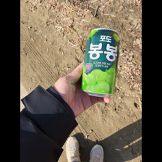
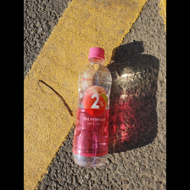
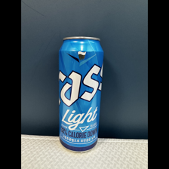
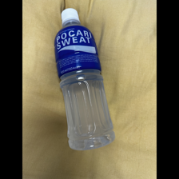
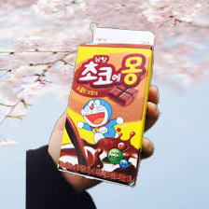
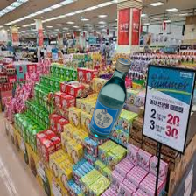
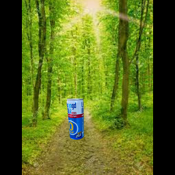
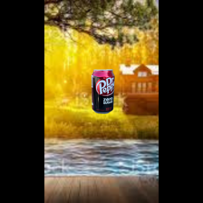
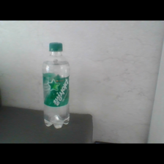
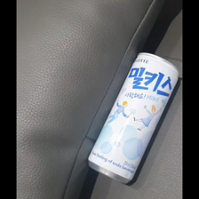
음료 분류 서비스 프로젝트
1. 데이터 검수 및 Data Split
2) 데이터 이미지 예시
봉봉
이프로
카스
포카리 스웨트
초코에몽
11일 진행 계획 표
진로
나랑드사이다
닥터 페퍼
칠성 사이다
밀키스
- 3 -

Slide 5
음료 분류 서비스 프로젝트
1. 데이터 검수 및 Data Split
3) Data Split 결과
 | 음료 명 | 데이터 개수
Data set | Train Data | 2399개
 | Val Data | 300개
 | Test Data | 300개
총 합 |  | 2999개
11일 진행 계획 표
- 4 -

Slide 6
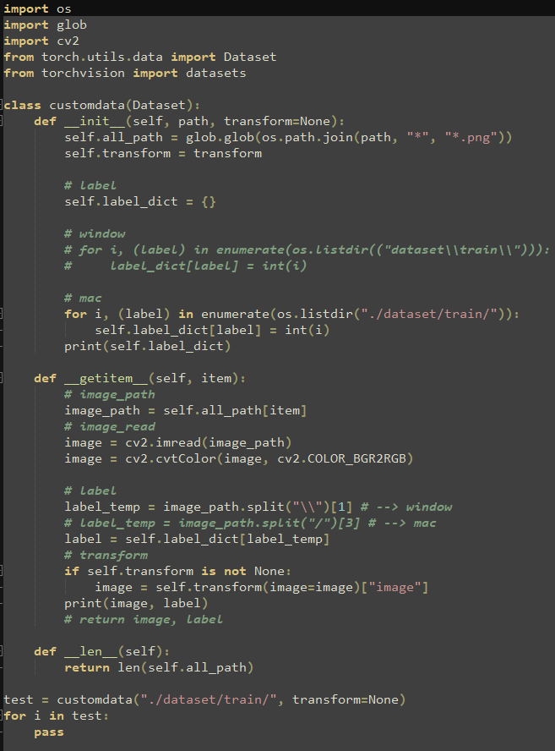
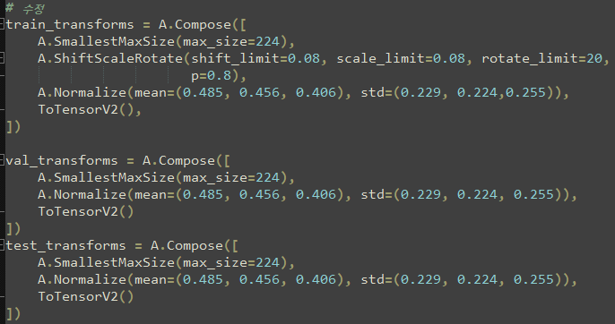
음료 분류 서비스 프로젝트
2. CustomDataset, Main
1) CustomDataset, Main Code
Main(Aug) Code
CustomData Code
- 5 -

Slide 7
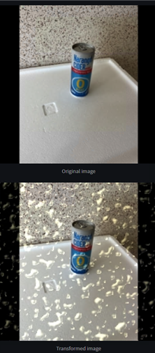
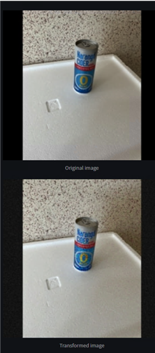
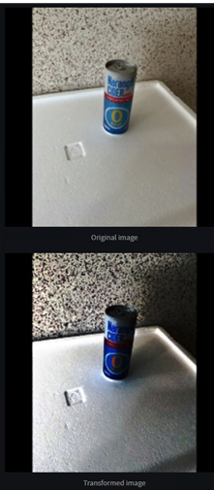
음료 분류 서비스 프로젝트
2. Main(Aug)
2) Main에서 Aug를 팀원들이 직접 시각화하여 선택
Spatter
ISONoise
Equalize
- 5 -

Slide 8
음료 분류 서비스 프로젝트
3. 한계점
1. 이미지가 음료여서 Aug를 넣을 때, 색상을 변경하지 않는 선에서 Aug를 주어야 함.
- 5 -

Slide 9
음료 분류 서비스 프로젝트
11일 진행 계획 발표
감사합니다.
11일 진행 계획 발표
- 6 -

